Slide 1
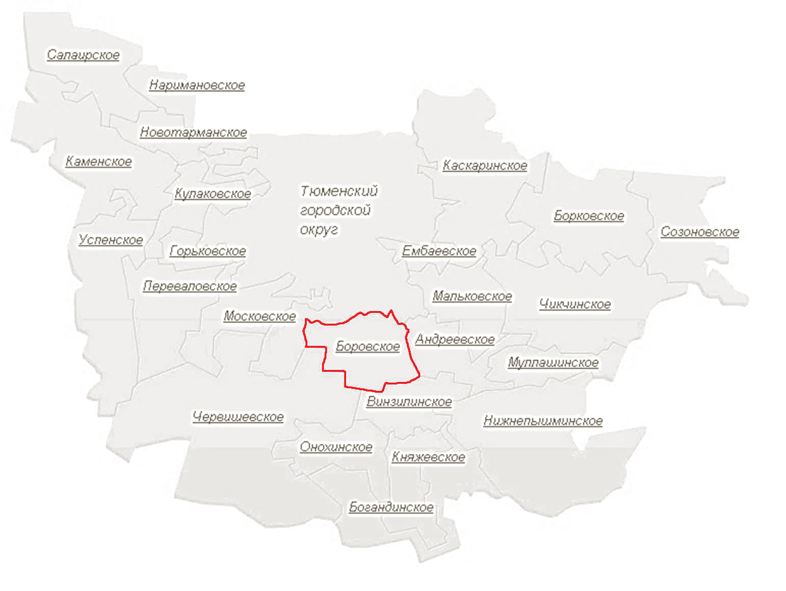
Развитие инвестиционной деятельности на территории муниципального образования поселок Боровский

Slide 2
Показатели, характеризующие развитие инвестиционной деятельности на территории поселка Боровский
Наименование показателя | Отчет 2014 год, млн.руб. | Отчет 9 мес. 2015 г., млн.руб. | Оценка 2015г., млн.руб.
Объем инвестиций за счет всех источников финансирования по организациям, расположенным на территории МО п.Боровский | 673 | 112 | 540
Численность работающих в организациях, расположенных на территории (без учета бюджетной и производственной сферы), | 3160 | 3243 | 3250
Прирост рабочих мест на территории муниципального образования, в % к предыдущему году | - | 2,6 | 2,8

Slide 3
Реализуемые на территории муниципального образования поселок Боровский инвестиционные проекты в 2015г.
- ООО «Веста» - строительство цеха по производству и ремонту тентов, пологов, чехлов, утеплителей для капотов, территория индустриального парка;
ООО «Производственная фирма «Промхолод» расширение действующего производства, ул. Набережная,62;
- ООО «Молочный завод «Абсолют» – расширение действующего производства, ул.Орджоникидзе,23;
ООО «ТюменьЭкопродукт» – цех по производству напитков и джемов на натуральной основе, пер.Лесной,6а;
ООО «Западно-Сибирский завод блочного технологического оборудования» – производство металлоконструкций, ул.Орджоникидзе,27;

Slide 4
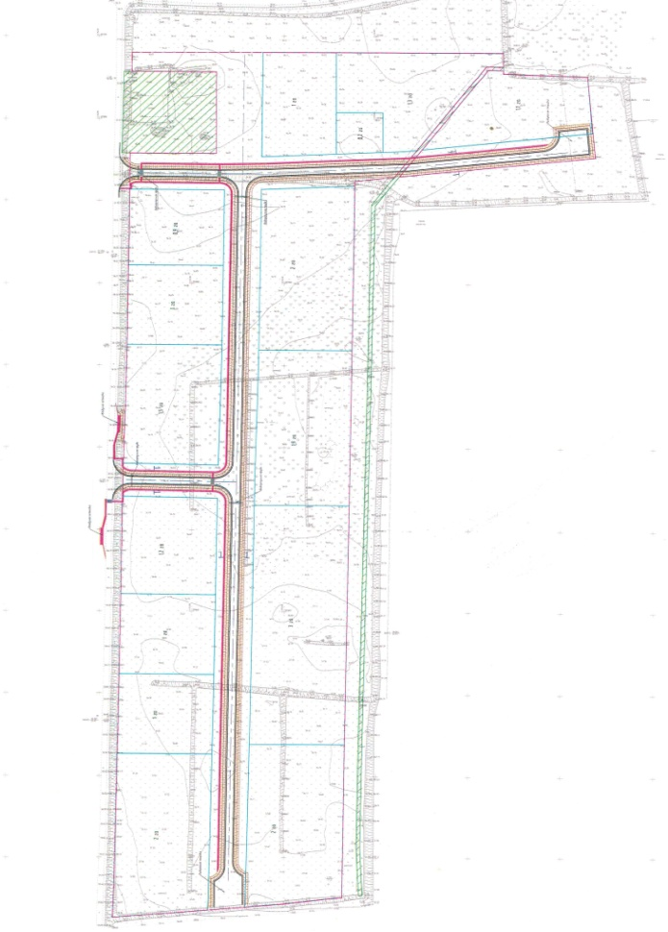
Площадка №1 АО «УК «Индустриальные парки Тюменской области»
Общая площадь объекта 29,7га
Территориальная удалённость от г. Тюмени 20км
Примыкание к федеральной трассе Тюмень-Омск
Зона промышленных и коммунально-складских объектов
Возможность размещения предприятий – 4,5 классов опасности с санитарной зоной 100, 50м соответственно
Инженерная инфраструктура:
Электроснабжение – 2 МВт(4км внеш. сети 2,6км внут.сети)
Газ – 380м3/час (3,5км внеш.сети 1,7км внут.сети)
Водоснабжение/водоотведение -150м3/сут (3км подведение/1,5км водоотведение)
Выполнено:
28.08.2015 объявлен открытый конкурс на подготовку документации по планировке территории
28.09.2015г По результатам конкурса был заключен договор на выполнение работ с победителем (ЗАО «Институт Тюменьгражданпроект». )
27.10.2015г были приняты выполненные работы.
18.11.2015г объявлен открытый конкурс на выполнение проектно-изыскательских работ «Инженерная подготовка площадки индустриального парка в пос. Боровский
18.12.2015г вскрытие конвертов , процедура определения победителя.

Slide 5
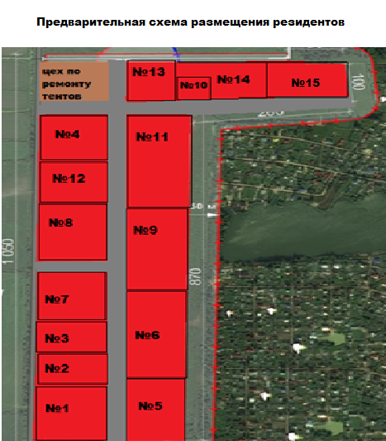
Предварительный перечень потенциальных резидентов индустриального парка в пос. Боровский
Совместно с Департаментом инвестиционной политики и государственной поддержки предпринимательства Тюменской области и Фондом развития и поддержки предпринимательства Тюменской области ведётся работа по привлечению резидентов на территории индустриальных парков.
Управляющая компания осуществляет сбор заявок от будущих резидентов парков с информацией о необходимой площади и технических условиях.
В настоящее время поступило 19 заявок резидентов на парк в пос . Боровский, запрашиваемые мощности составляют:
Газ- 280м3/ч
Вода- 34,2м3 в сутки
Электроэнергия 3,72МВт
Перечень потенциальных резидентов на территории индустриального парка в пос. Боровский
ООО «Строй-Лидер»
ООО «Право 72»
ООО «Арктика
ООО «Гарант»
ООО «Мгрупп»
ООО «АТМ»
ООО «ИнТехПК»
ООО «СибСтройЭкология»
ООО «СибСтройСнаб»
ООО «ТД Решение»
ИП КФЛ Левченко В.Г.
ООО «Грант»
ООО «Тюменская рыбная компания»
ООО «СК Энергия»
ООО «Тюмень-Прибор»
ООО «Полимер-Тюмень»
ООО «ПМК-507»
ООО «Русский дворик»
ООО «Раритет-Суприм»

Slide 6
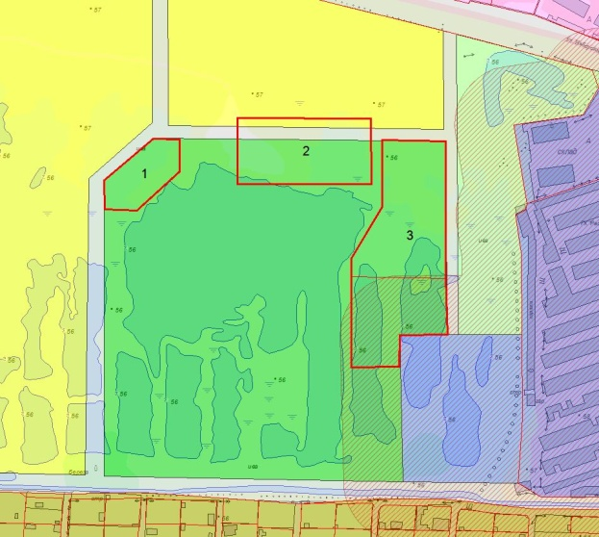
Собственник участка | Государственная собственность не разграничена
Площадь | 1,8га
Функциональная зона | Зона объектов спорта и туризма
Территориальная зона | Зона объектов спорта и туризма
Основной вид разрешенного использования | Для размещения объектов: рекреационного назначения, туристской индустрии , спорта, здравоохранения , административного назначения , общественного питания, выгула собак, инженерной инфраструктуры, транспортной инфраструктуры
Вспомогательный вид разрешенного использования | Для размещения объектов инженерной инфраструктуры, Для размещения объектов транспортной инфраструктуры, Для размещения объектов рекламы, Для размещения объектов хранения автотранспорта, Для размещения объектов благоустройства, Для размещения объектов предназначенных для сбора ТБО и КГМ
Предельные параметры застройки | Максимальная этажность – 5 этажей (включительно); Минимальное расстояние от границы земельного участка со стороны улицы до границы размещения основного строения – 5 м.; Минимальное расстояние между границей размещения основного строения и границей смежного земельного участка – 3 м.
Площадка №2
Наименование | Имеющиеся максимальные мощности | Место расположения (привязка к участку) | Возможность подключения | Принадлежность (собственник) | Обслуживающая организация
Газ (имеющаяся мощность в наличии, возможность подключения) | Низкого давления | В радиусе 100-150 метров | есть | Газпром распределение Север | Газпром распределение Север
Электроэнергия (имеющаяся мощность в наличии, возможность подключения) | 10/0,4 кВ | В радиусе 200-300 метров | есть | СУЭНКО | СУЭНКО
Отопление (состояние, возможность подключения) | Отсутствует | Отсутствует | Отсутствует | Отсутствует | Отсутствует
Водопровод (наличие, возможность подключения, возможность бурения скважин) | Возможно бурение скважин | В радиусе 200-300 метров | Водопровод по ул. Тельмана (d=110), Набережная (d=110,160). | - | -
Ливневая канализация (состояние, возможность подключения) | Отсутствует | Отсутствует | Отсутствует | Отсутствует | Отсутствует
Канализационные очистные сооружения (КОС) (состояние наличие возможности подключения) | Индивидуальные септики | - | - | - | -
Транспортная доступность | Дорога местного значения ул. Набережная (асфальт)

Slide 7
Перечень резидентов инвестиционной площадки №2 в пос. Боровский
-ООО «Три богатыря» тактический пейнтбольный патриотический центр «Сколот»;
Тюменская областная общественная организация Клуб любителей бега и зимнего плавания «Ювента»;
-Тюменская региональная общественная организация «Каратэ Кекусин Кайкан»

Slide 8
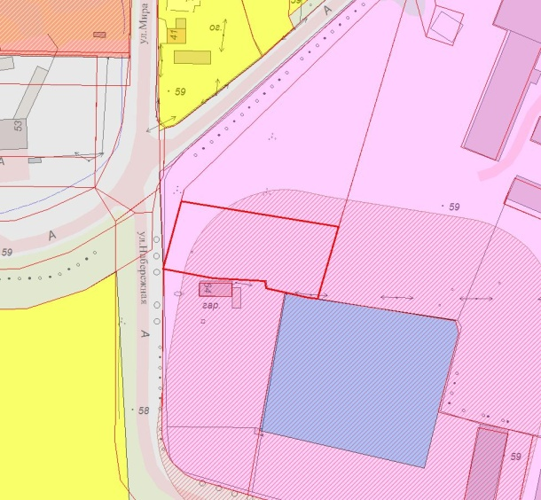
Площадка №3
Собственник участка | Государственная собственность не разграничена
Площадь | 0,3 га, передан в аренду ООО «Эриус», для строительства торгового объекта
Функциональная зона | Общественно деловая
Территориальная зона | зона размещения объектов социального и коммунально-бытового назначения
Основной вид разрешенного использования | Для размещения объектов: для размещения объектов, здравоохранения, культуры и искусства, образования , коммунального, бытового и социального обслуживания населения
Вспомогательный вид разрешенного использования | Для размещения объектов: инженерной и транспортной инфраструктуры, рекламы, хранения автотранспорта, для временного проживания и т.д.
Предельные параметры застройки | Максимальная этажность – 5 этажей (включительно); Минимальное расстояние от границы земельного участка со стороны улицы до границы размещения основного строения – 5 м.; Минимальное расстояние между границей размещения основного строения и границей смежного земельного участка – 3 м.;
Площадка №3
Наименование | Имеющиеся максимальные мощности | Место расположения (привязка к участку) | Возможность подключения | Принадлежность (собственник) | Обслуживающая организация
Газ (имеющаяся мощность в наличии, возможность подключения) | Низкого давления | В радиусе 100-150 метров | Есть | Газпром распределение Север | Газпром распределение Север
Электроэнергия (имеющаяся мощность в наличии, возможность подключения) | 10/0,4 кВ | В радиусе 200-300 метров | Есть | СУЭНКО | СУЭНКО
Отопление (состояние, возможность подключения) | Отсутствует | Отсутствует | Отсутствует | Отсутствует | Отсутствует
Водопровод (наличие, возможность подключения, возможность бурения скважин) | Возможно бурение скважин | - | Водопровод по ул. Тельмана (d=110), Набережная (d=110,160). | - | -
Ливневая канализация (состояние, возможность подключения) | Отсутствует | Отсутствует | Отсутствует | Отсутствует | Отсутствует
Канализационные очистные сооружения (КОС) (состояние наличие возможности подключения) | Индивидуальные септики | - | - | - | -
Транспортная доступность | Дорога местного значения ул. Орджоникидзе (асфальт)

Slide 9
Инвестиционный потенциал муниципального образования поселок Боровский

Slide 10
Инвестиционный потенциал
Местонахождение площадки | Площадь, га | Назначение
15 км. областной объездной а/м дороги Тюмень-Боровский-Богандинский | 6,9 | Производственное
17 км. областной объездной а/м дороги Тюмень-Боровский-Богандинский (ориентир СНТ Боровое) | 26,8 | Сельскохозяйственное
14 км. областной объездной а/м дороги Тюмень-Боровский-Богандинский (ориентир СНТ Ясная поляна) | 13 | Сельскохозяйственное

Slide 11
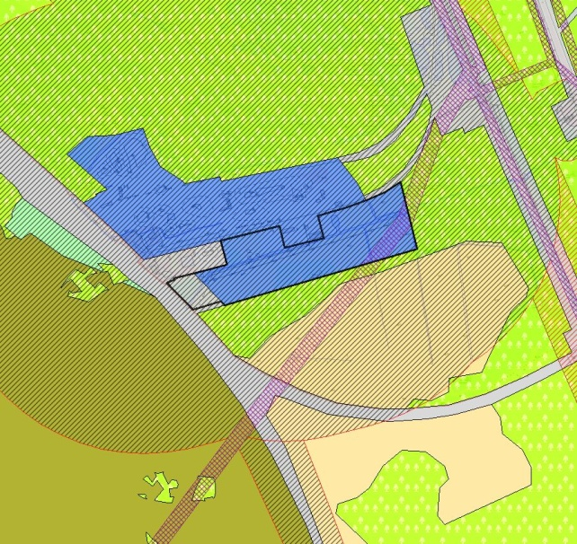
Площадка №4
Собственник участка | Государственная собственность не разграничена
Площадь | 6,9 га
Функциональная зона | Производственная
Территориальная зона | Зона промышленных и коммунально-складских объектов
Основной вид разрешенного использования | Для размещения объектов: складского назначения, производственного назначения, дорожного сервиса административного назначения, торговли, коммунального и бытового обслуживания населения, оказание ритуальных услуг, инженерной и транспортной инфраструктуры
Вспомогательный вид разрешенного использования | Для размещения объектов: инженерной и транспортной инфраструктуры, рекламы, хранения автотранспорта, для временного проживания, спорта, общественного питания, благоустройства, предназначенных для сбора ТБО и КГМ
Предельные параметры застройки | Максимальная этажность – 5 этажей (включительно); Минимальное расстояние от границы земельного участка со стороны улицы до границы размещения основного строения – 5 м.; Минимальное расстояние между границей размещения основного строения и границей смежного земельного участка – 3 м.;
Наименование | Имеющиеся максимальные мощности | Место расположения (привязка к участку) | Возможность подключения | Принадлежность (собственник) | Обслуживающая организация
Газ (имеющаяся мощность в наличии, возможность подключения) | Информации нет | 1,3 км на северо-запад | Есть | Газпром распределение Север | Газпром распределение Север
Электроэнергия (имеющаяся мощность в наличии, возможность подключения) | Информации нет | 500 м на северо-восток | Есть | СУЭНКО | СУЭНКО
Отопление (состояние, возможность подключения) | - | - | - | - | -
Водопровод (наличие, возможность подключения, возможность бурения скважин) | Информации нет | 1,3 км на северо-запад | Есть | НЗС | МУП ЖКХ Боровский
Ливневая канализация (состояние, возможность подключения) | - | - | - | - | -
Канализационные очистные сооружения (КОС) (состояние наличие возможности подключения) | Информации нет | 1,9 км на северо-запад | Есть | НЗС | МУП ЖКХ Боровский
Транспортная доступность | Областная автомобильная дорога Тюмень-Боровский-Богандинский (асфальт)

Slide 12
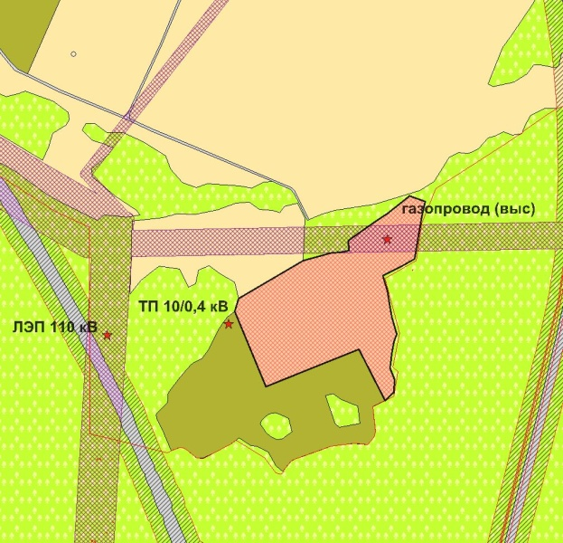
Собственник участка | Государственная собственность не разграничена
Площадь | 26,8 га
Функциональная зона | Сельскохозяйственного использования
Территориальная зона | Зона сельскохозяйственных объектов
Основной вид разрешенного использования | Для размещения объектов: дачного хозяйства, садоводства и огородничества , торговли, сельскохозяйственной деятельности, инженерной и транспортной инфраструктуры
Вспомогательный вид разрешенного использования | Для размещения объектов: инженерной и транспортной инфраструктуры, рекламы, хранения автотранспорта, благоустройства, предназначенных для сбора ТБО и КГМ
Предельные параметры застройки | Максимальная этажность – 3 этажей (включительно); Минимальное расстояние от границы земельного участка со стороны улицы до границы размещения основного строения – 5 м.; Минимальное расстояние между границей размещения основного строения и границей смежного земельного участка – 3 м.;
Площадка №5
Площадка №5
Наименование | Имеющиеся максимальные мощности | Место расположения (привязка к участку) | Возможность подключения | Принадлежность (собственник) | Обслуживающая организация
Газ (имеющаяся мощность в наличии, возможность подключения) | Высокого давления | Частично проходит по участку | есть | Информации нет | Газпром распределение Север
Электроэнергия (имеющаяся мощность в наличии, возможность подключения) | 110/10/0,4 кВ | Подстанция на территории СНТ «Боровое» | есть | Информации нет | Информации нет
Отопление (состояние, возможность подключения) | Отсутствует | Отсутствует | Отсутствует | Отсутствует | Отсутствует
Водопровод (наличие, возможность подключения, возможность бурения скважин) | Отсутствует | нет | Возможно бурение скважин | - | -
Ливневая канализация (состояние, возможность подключения) | Отсутствует | Отсутствует | Отсутствует | Отсутствует | Отсутствует
Канализационные очистные сооружения (КОС) (состояние наличие возможности подключения) | Индивидуальные септики | - | - | - | -
Транспортная доступность | Грунтовая дорога от областной автомобильной дороги Тюмень-Боровский-Богандинский 600-1300 м

Slide 13
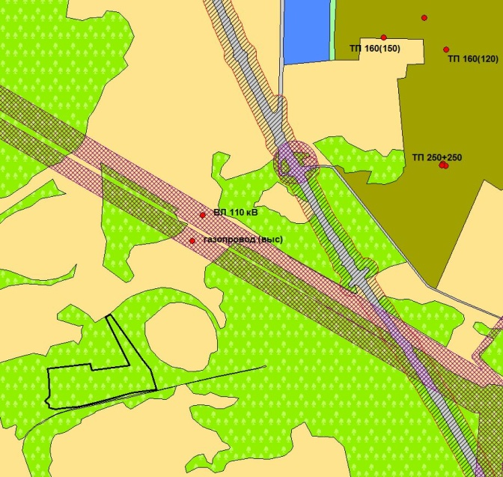
Площадка №6
Площадка возможная к предоставлению после внесения изменений в документы территориального планирования
 | Ситуация в настоящее время | Планируемое изменение документов территориального планирования
Собственник участка | Государственная собственность не разграничена
Площадь | 13 га | 13 га
Функциональная зона | Природного ландшафта | Сельскохозяйственного использования
Территориальная зона | земли лесного фонда | Зона сельскохозяйственных объектов
Основной вид разрешенного использования | - | Для размещения объектов: дачного хозяйства, садоводства и огородничества , торговли, сельскохозяйственной деятельности, инженерной и транспортной инфраструктуры
Вспомогательный вид разрешенного использования | - | Для размещения объектов: инженерной и транспортной инфраструктуры, рекламы, хранения автотранспорта, благоустройства, предназначенных для сбора ТБО и КГМ
Предельные параметры застройки | - | Максимальная этажность – 3 этажей (включительно); Минимальное расстояние от границы земельного участка со стороны улицы до границы размещения основного строения – 5 м.; Минимальное расстояние между границей размещения основного строения и границей смежного земельного участка – 3 м.;
Потенциальный инвестор на данную площадку
Наименование
Газ | Газопровод высокого давления
Электроэнергия | 110/10/0,4 кВ
Отопление | Возможность отсутствует
Водопровод | Возможно бурение скважин
Ливневая канализация | Возможность отсутствует
Канализационные очистные сооружения (КОС) | Возможность отсутствует
Транспортная доступность | Полевая грунтовая дорога
Площадка №6

Slide 14
Спасибо за внимание!

